Slide 1
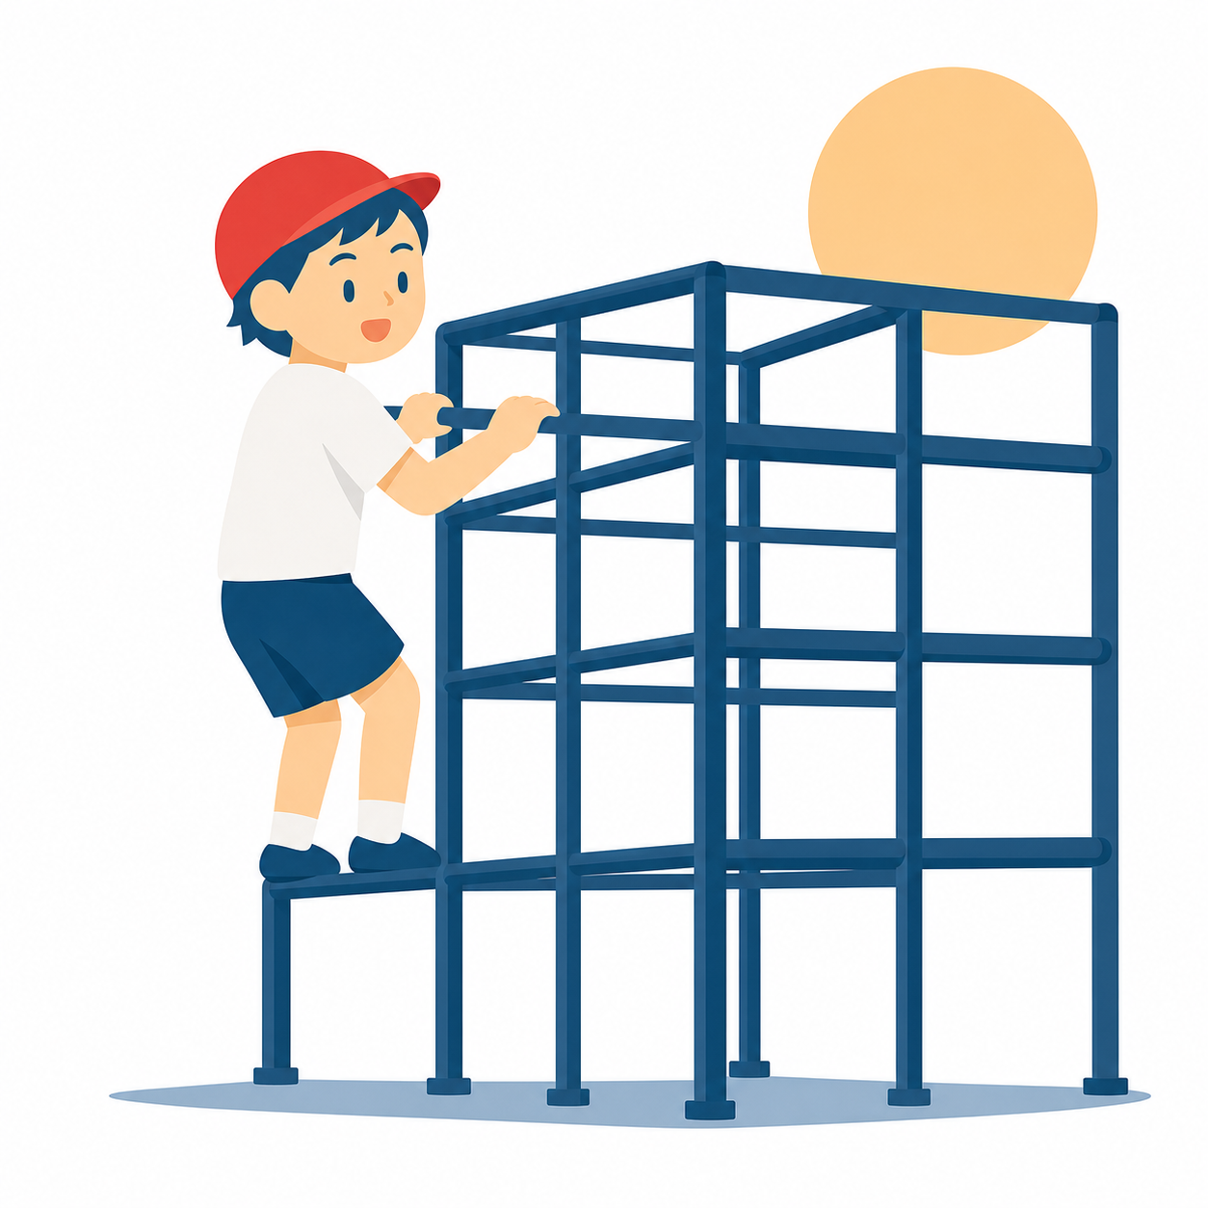
たいいく がくしゅうカード 低学年（1・2年）
きかい・きぐを つかった うんどうあそび
こていしせつあそび
くみ
ばん
なまえ
たんげんの めあて
あそぶ ばしょと うごき
できたら ◎○△に 〇を つけよう
ジャングルジム
◎○△
うんてい
◎○△
のぼりぼう
◎○△
ろくぼく
◎○△
たいこばし・へいきんだい
◎○△
うまく なる コツ
りょう手で しっかり にぎる
あしばを たしかめて うごく
ぬれて いる ときは あそばない
まいじかんの きろく
じ | きょうの めあて・した こと | できばえ
1 |  | ◎ ○ △
2 |  | ◎ ○ △
3 |  | ◎ ○ △
4 |  | ◎ ○ △
5 |  | ◎ ○ △
たんげんの ふりかえり
できるように なった ことを かこう
できた ことが ふえたら、はなまる！
© School Stock｜体育 学習カード

